Slide 1


汇报人：PPT

Slide 2
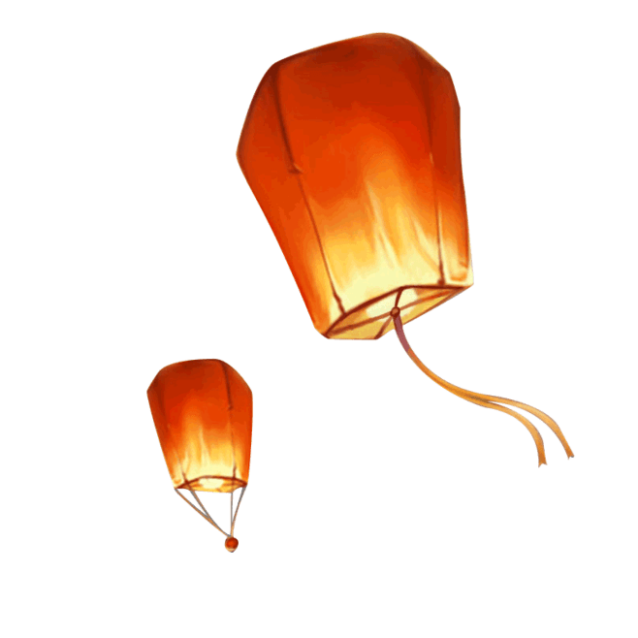

目录
标题文字添加
用户可以在投影仪或者计算机上进行演示也可以将演示文稿
标题文字添加
用户可以在投影仪或者计算机上进行演示也可以将演示文稿
标题文字添加
用户可以在投影仪或者计算机上进行演示也可以将演示文稿
标题文字添加
用户可以在投影仪或者计算机上进行演示也可以将演示文稿

Slide 3
01
点击添加标题

Slide 4

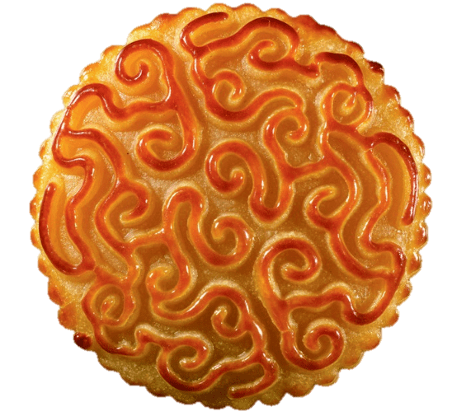
标题文字添加此处
请输入标题
此处输入文字内容此处输入文字内容此处输入文字内容此处输入文字内容此处输入文字内容此处输入文字内容此处输入文字内容此处输入文字内容
此处输入文字内容此处输入文字内容此处输入文字内容此处输入文字内容
此处输入文字内容此处输入文字内容此处输入文字内容此处输入文字内容此处输入文字内容.

Slide 5
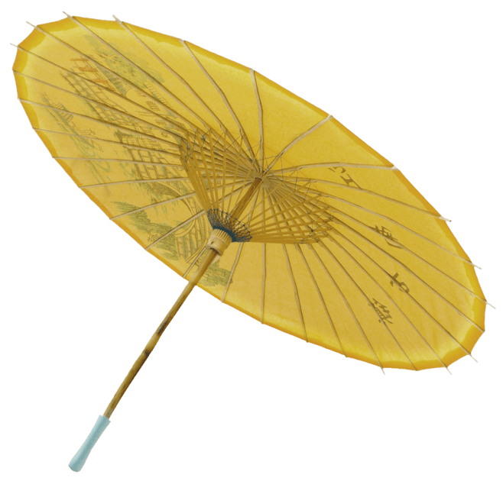
标题文字添加此处
请输入标题
请输入标题
此处输入文字内容此处输入文字内容此处输入文字内容
此处输入文字内容此处输入文字内容此处输入文字内容
请输入标题
请输入标题
此处输入文字内容此处输入文字内容此处输入文字内容
此处输入文字内容此处输入文字内容此处输入文字内容

Slide 6
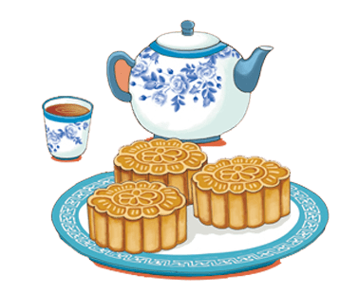
标题文字添加此处
请输入标题
此处输入文字内容此处输入文字内容此处输入文字内容
请输入标题
此处输入文字内容此处输入文字内容此处输入文字内容
请输入标题
此处输入文字内容此处输入文字内容此处输入文字内容

Slide 7
02
点击添加标题

Slide 8
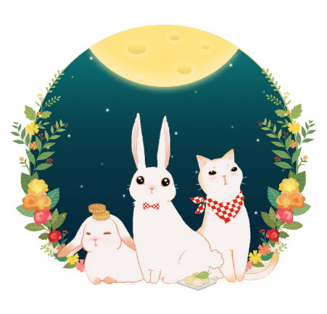
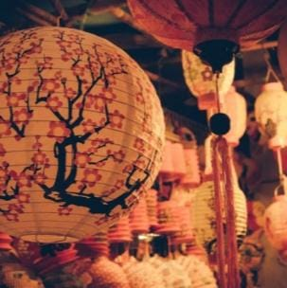
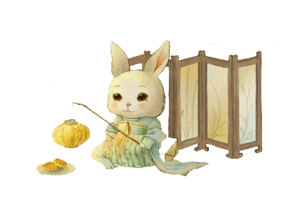
标题文字添加此处
输入文字
输入文字
输入文字
此处输入文字内容此处输入文字内容此处输入文字内容
此处输入文字内容此处输入文字内容此处输入文字内容
此处输入文字内容此处输入文字内容此处输入文字内容

Slide 9
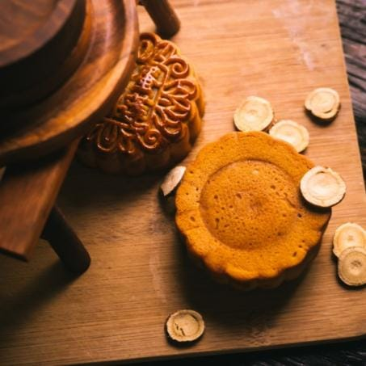
标题文字添加此处
此处输入文字内容此处输入文字内容此处输入文字内容此处输入文字内容此处输入文字内容.
01
02
此处输入文字内容此处输入文字内容此处输入文字内容此处输入文字内容此处输入文字内容
此处输入文字内容此处输入文字内容此处输入文字内容此处输入文字内容此处输入文字内容.
03
04
此处输入文字内容此处输入文字内容此处输入文字内容此处输入文字内容此处输入文字内容

Slide 10
03
点击添加标题

Slide 11
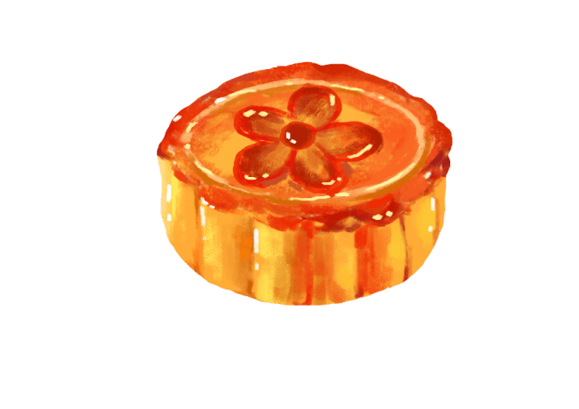

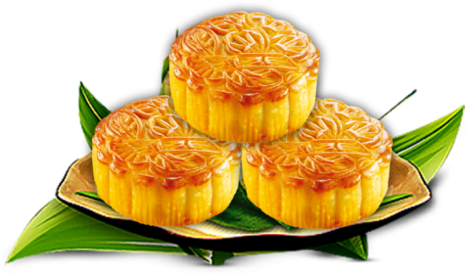
标题文字添加此处
请输入标题
请输入标题
请输入标题
此处输入文字内容此处输入文字内容此处输入文字内容此处输入文字内容
此处输入文字内容此处输入文字内容此处输入文字内容此处输入文字内容
此处输入文字内容此处输入文字内容此处输入文字内容此处输入文字内容

Slide 12
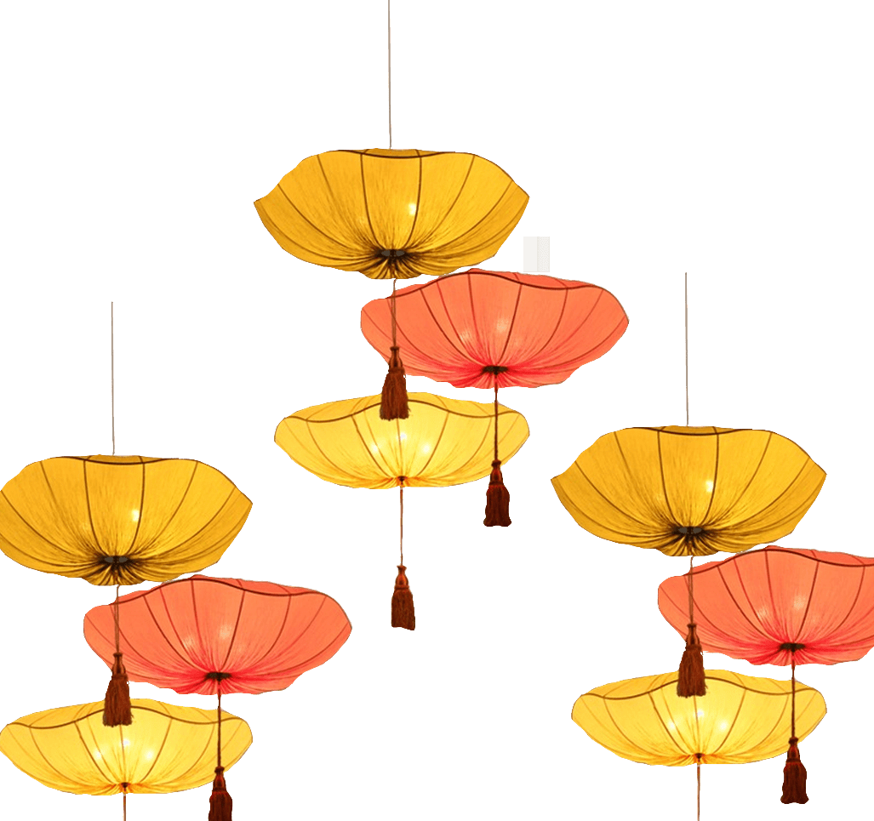
标题文字添加此处
请输入标题
此处输入文字内容此处输入文字内容此处输入文字内容此处输入文字内容
请输入标题
此处输入文字内容此处输入文字内容此处输入文字内容此处输入文字内容
请输入标题
此处输入文字内容此处输入文字内容此处输入文字内容此处输入文字内容

Slide 13

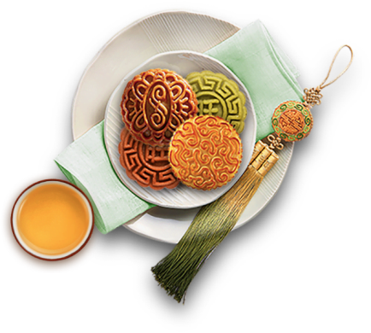
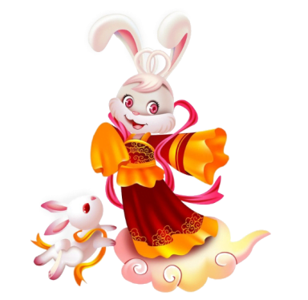
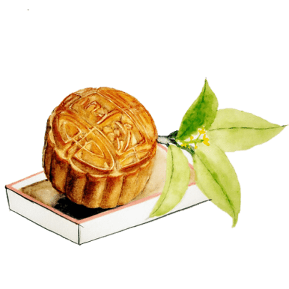
标题文字添加此处
请输入标题
请输入标题
此处输入文字内容此处输入文字内容此处输入文字内容此处输入文字内容此处输入文字内容
请输入标题
请输入标题
此处输入文字内容此处输入文字内容此处输入文字内容此处输入文字内容此处输入文字内容
此处输入文字内容此处输入文字内容此处输入文字内容此处输入文字内容

Slide 14
04
点击添加标题

Slide 15

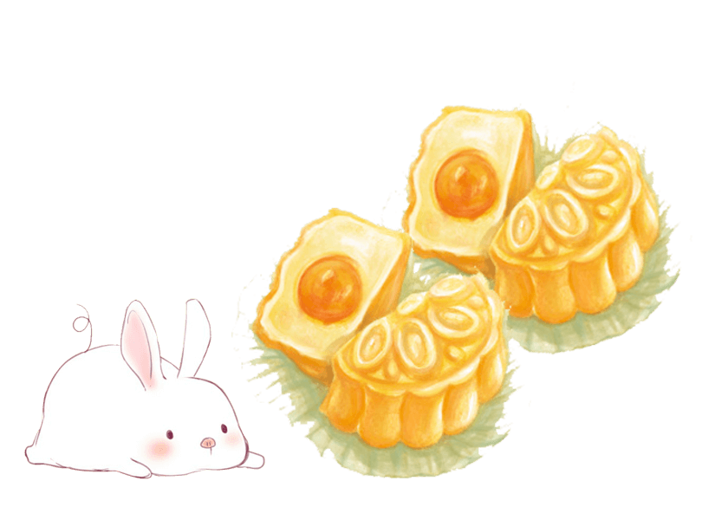
标题文字添加此处
● 又圆又扁，有咸有甜；你若不相信，面上着个印；
你若猜不着，屁股上贴膏药。（打一食物）
● 金灿灿，银闪闪，一到中秋香气散，用它酿酒请宾
客，用它浸渍供美餐。（打一植物）
● 春风吹来白花开，中秋过后葫芦来。外穿黄衫藏黑
豆，润肺凉心好药村。（打一水果）

Slide 16

标题文字添加此处
此处输入文字内容
此处输入文字内容
此处输入文字内容此处输入文字内容此处输入文字内容此处输入文字内容
此处输入文字内容此处输入文字内容此处输入文字内容此处输入文字内容此处输入文字内容
此处输入文字内容
此处输入文字内容
此处输入文字内容此处输入文字内容此处输入文字内容此处输入文字内容
此处输入文字内容此处输入文字内容此处输入文字内容此处输入文字内容
此处输入文字内容
此处输入文字内容
此处输入文字内容此处输入文字内容此处输入文字内容此处输入文字内容
此处输入文字内容此处输入文字内容此处输入文字内容此处输入文字内容

Slide 17
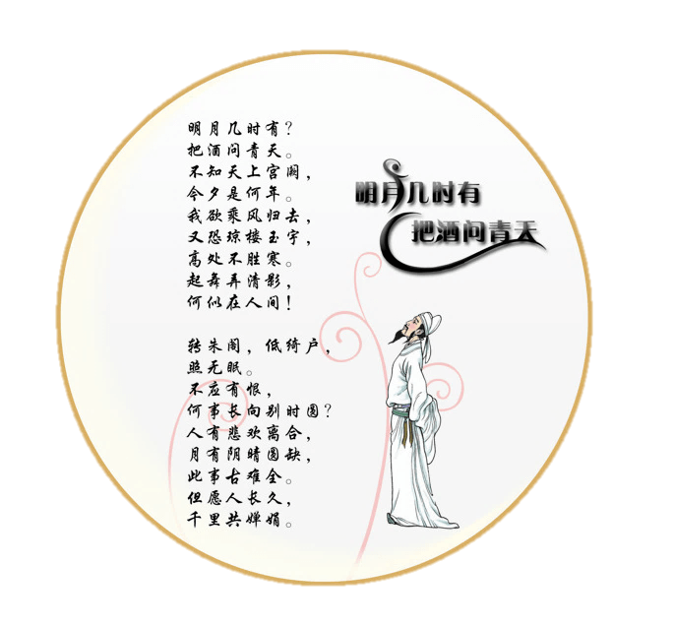
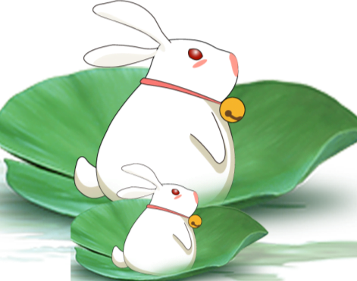

标题文字添加此处
请输入标题
此处输入文字内容此处输入文字内容此处输入文字内容此处输入文字内容此处输入文字内容
请输入标题
此处输入文字内容此处输入文字内容此处输入文字内容此处输入文字内容此处输入文字内容

Slide 18
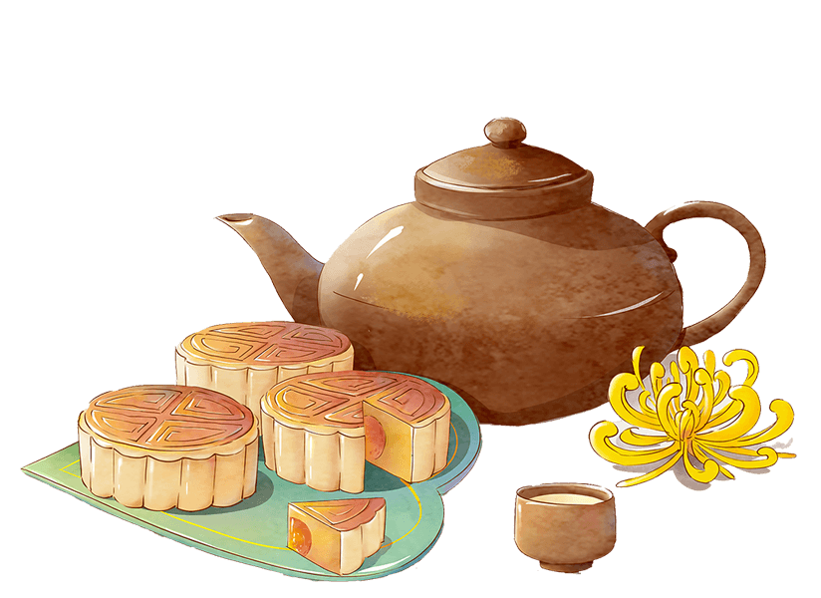
吃月饼
桂花酒
中秋节的习俗有：祭月、拜月、观潮、燃灯、猜谜、吃月饼、赏桂花、饮桂花酒、玩花灯、烧塔等。
中秋节的习俗有：祭月、拜月、观潮、燃灯、猜谜、吃月饼、赏桂花、饮桂花酒、玩花灯、烧塔等。

Slide 19
感谢大家的观看

